Slide 1








PRESENTAZIONE DEI CORSI DI LAUREA MAGISTRALE
AULA R
Plesso delle Scienze
dalle 14.00
AREA FOOD
dalle 9 presso Scienze della Terra
Per studenti dei CdL in
STA, SG, Biologia, Scienze Animali, Biotecnologie, Chimica, CTF, Farmacia
AREA DRUG
TROVERETE
TOUTOR
DOCENTI
TESTIMONIANZE

Slide 2
Dipartimento di Scienze degli Alimenti e del Farmaco: Presentazione dei corsi di Laurea Magistrale – Area Food
Data:10 Marzo 2026
Orario: 14 - 18
Aula: R – Plesso delle Scienze Campus di Scienze e Tecnologie
Presentazione dei corsi di laure magistrale:
- Scienze e tecnologie alimentari (STA)
- Scienze della nutrizione umana (SNU)
- Food safety and food risk management (FS&FRM)
Verranno inoltre presentati:
il corso di laurea in Food sciences for innovation and authenticity, corso inter-ateneo, istituito tra la Libera Università di Bolzano (sede amministrativa), e le Università degli Studi di Udine e Parma.
il corso di laurea in Produzioni animali innovative e sostenibili (PAIS), istituito dal Dipartimento di Scienze Medico – Veterinarie dell’Università di Parma.
Per far conoscere al meglio i corsi di laurea agli studenti, saranno organizzate delle presentazioni a cura di:
1) Docenti
  Presentazione del piano di studi
  Modalità di accesso ai corsi
  Opportunità lavorative legate al percorso di studi
2) Testimonianze di studenti ed ex-studenti
  Condivisione dell’esperienza personale nel corso di laurea scelto
  Illustrazione di attività pratiche svolte in laboratori di ricerca o in azienda durante tirocini
Gli studenti, ex-studenti, i Tutor e i Docenti saranno disponibili a rispondere ai quesiti o ai dubbi che si presenteranno.

Slide 3
Dipartimento di Scienze degli Alimenti e del Farmaco: Presentazione dei corsi di Laurea Magistrale – Area Drug
Orario: 9 – 13
Destinatari: Studentesse e Studenti del terzo anno dei corsi di laurea triennali in: Scienze e Tecnologie Chimiche (L-27), Scienze e Tecnologie Farmaceutiche (L-29), o a Studenti del quinto anno dei corsi di laurea Magistrale a Ciclo Unico in Farmacia o CTF (LM-13). Inoltre, il bacino d’utenza potrebbe riguardare anche studentesse e studenti del terzo anno di Biotecnologie (L02) che abbiano acquisito almeno 60 CFU in discipline scientifiche di base (CHEM-01/A-CHEM-01/B, BIOS-06/A-BIOS-09/A, BIOS-11/A, BIOS-12/A, BIOS-13/A, BIOS-15/A, MEDS-03/A) di cui almeno 25 CFU nei seguenti settori scientifico disciplinari CHEM-01/a-CHEM-01/B.
Il progetto proposto ha l’obiettivo di presentare agli studenti il nuovo corso di laurea magistrale in “Advanced Molecular Sciences for Health Products”. Questo innovativo percorso di studi, erogato interamente in lingua inglese, rappresenta una significativa novità nell’offerta formativa del Dipartimento di Scienze degli Alimenti e del Farmaco, presso cui il corso è incardinato. Proprio per la sua unicità, è fondamentale promuoverlo in modo dettagliato ed efficace agli studenti interessati. La presentazione, moderata dal responsabile dell’orientamento, prevede una prima parte introduttiva a cura dei docenti che hanno ideato e sviluppato il corso di laurea. Durante questa sessione verranno illustrati il piano di studi, i requisiti di accesso e le prospettive occupazionali offerte dal percorso formativo. Successivamente, interverranno alcuni rappresentanti degli stakeholder, che potrebbero collaborare con i futuri laureati di questo corso, evidenziando le opportunità professionali concrete che esso potrà offrire.
Al termine dell’incontro, tutti i partecipanti saranno a disposizione per rispondere alle domande e ai dubbi degli studenti riguardo il nuovo corso.

Slide 4
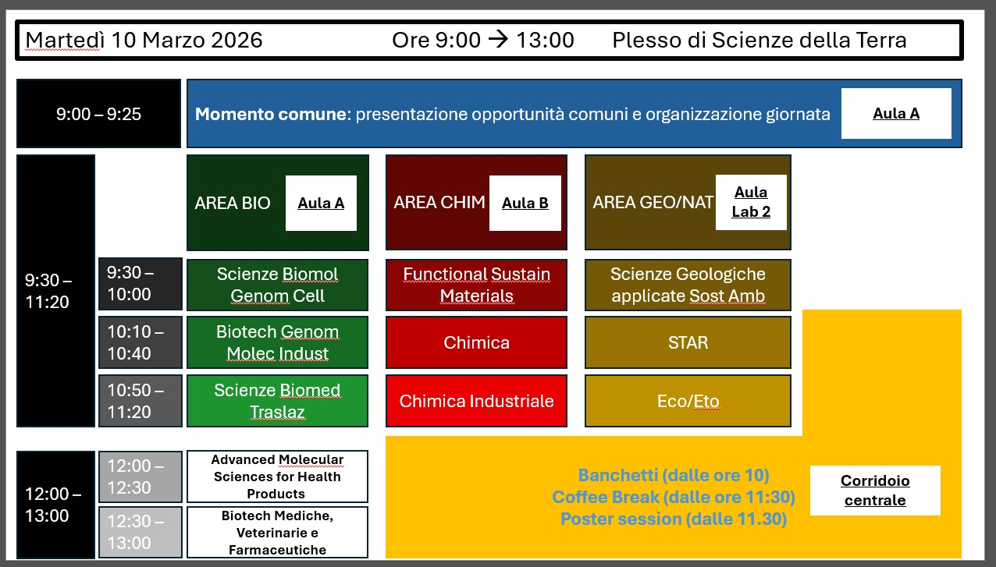
Dipartimento di Scienze degli Alimenti e del Farmaco: Presentazione dei corsi di Laurea Magistrale – Area Drug

